Slide 1
ovs_execute_actions流程
邓国福

Slide 2
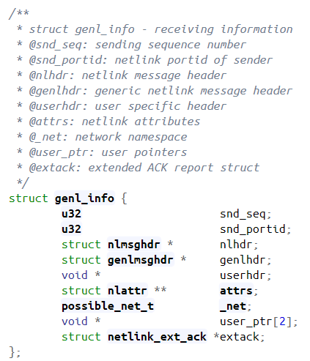
static int ovs_packet_cmd_execute(struct sk_buff *skb, struct genl_info *info)
参数:
skb:从用户态发送给内核态的数据包
info：genl_info结构体
返回值:返回零表示成功,失败的时候返回linux中 <errno.h>中的相应的错误类型，一般错误习惯返回负值，因此常常在这些错误类型前面添加负号。
描述:此函数是netlink命令OVS_PACKET_CMD_EXECUTE的一个回调函数，当内核态接收到用户态发送OVS_FLOW_CMD_SET命令后，就会执行该函数；同时，datapath.c中的数据包处理函数ovs_dp_process_packet也会在查找到流表后对该函数进行调用。该函数执行对数据包处理的命令比如转发（其他命令还有待研究）。
*/

Slide 3
int ovs_execute_actions(struct datapath *dp, struct sk_buff *skb, 2 const struct sw_flow_actions *acts, 3 struct sw_flow_key *key)
参数:
dp:需要执行动作的datapath
skb:从用户态发送给内核态的数据包
acts:需要执行的所有动作
key：数据包中提取出的结构体，有数据包的一些基本信息，如IP
返回值:返回零表示成功,失败的时候返回linux中 <errno.h>中的相应的错误类型，一般错误习惯返回负值，因此常常在这些错误类型前面添加负号。
描述:netlink命令OVS_PACKET_CMD_EXECUTE的一个响应函数ovs_packet_cmd_execute会调用该函数处理从用户态发送下来的action；同时，datapath.c中的数据包处理函数ovs_dp_process_packet也会在查找到流表后对该函数进行调用。该函数执行对数据包处理的命令比如转发（其他命令还有待研究）。
*/

